Slide 1
Energia Termoelétrica
Alunos: Arthur, Gabriela, Gustavo frias, joão pedro, maria Cecília, Paulo
Professor: fernando

Slide 2
Energia termelétrica:
É a energia através da queima de combustíveis fosseis. As principais fontes da enrgia termoelétrica são; carvão mineral, gás natural, o petróleo, biomassa e nafta.

Slide 3
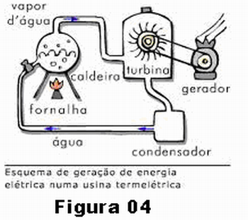
Como funciona:
https://www.sobiologia.com.br/conteudos/Ar/termeletrica.php

Slide 4
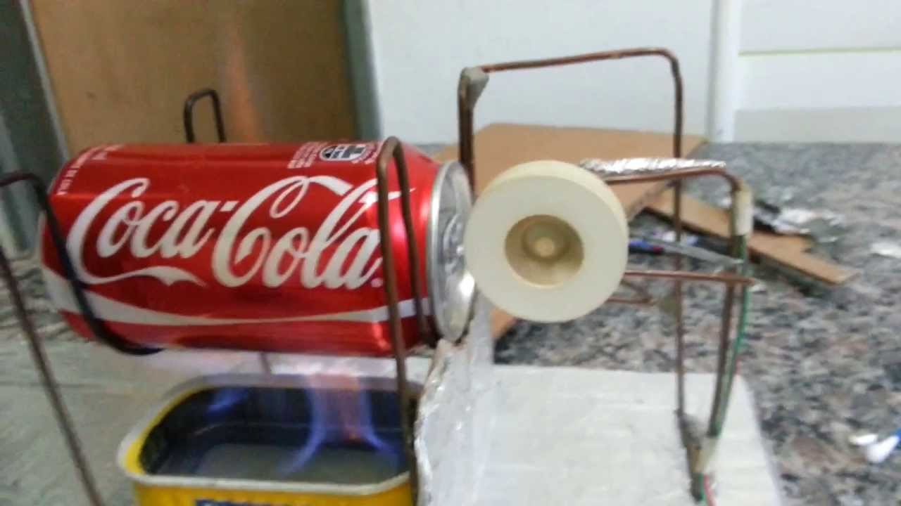
https://www.youtube.com/watch?v=NUnQ-XF8X8E

Slide 5
No mundo:
São amplamente utilizadas por países desenvolvidos. Cerca de 70% da energia do mundo é produzida em Usinas Termoelétricas.

Slide 6
NO BRASIL:
Em função do grande potencial hídrico, o Brasil utiliza a energia termoelétrica de forma estratégica. Esse uso ocorre quando há diminuição de água, provocada pela carência de chuvas, nas represas que abastecem as usinas hidrelétricas.
Cerca de 26,21%
Geralmente, as termoelétricas geram entre 15% e 20% da energia elétrica consumida no país.

Slide 7
Vantangens:
São mais rápidas para construir
Podem se instalar perto do local de consumo
São alternativas para países que não possuem outros tipos de fontes de energia.
Além disso, as usinas ocupam uma área pequena e possuem um nível de produtividade quase duas vezes maior do que o das hidrelétricas.

Slide 8
DESVANTAGENS:
Como são usados combustíveis fósseis para queimar e gerar energia, há uma grande liberação de poluentes na atmosfera.
Outra desvantagem é que o custo final deste tipo energia é mais elevado do que a gerada em hidrelétricas, em função do preço dos combustíveis fósseis.
A Energia Termoelétrica não é renovável, o que eleva a preocupação sobre a disponibilidade desses recursos.

Slide 9
CURIOSIDADES:
Em 1883 foi inaugurada a primeira Usina Termoelétrica do Brasil, em Campos dos Goytacazes, com a potência de 52 kW.
O Brasil dissemina, por ano, 4,5 milhões de toneladas de carbono na atmosfera.

Slide 10
Fontes:
https://www.suapesquisa.com/energia/energia_termoeletrica.htm
https://brasilescola.uol.com.br/geografia/energia-termoeletrica.htm
https://www.todamateria.com.br/energia-termoeletrica/
https://www.todamateria.com.br/usina-termoeletrica/

Slide 11
maquete

Slide 12
TEATRO

